Slide 1
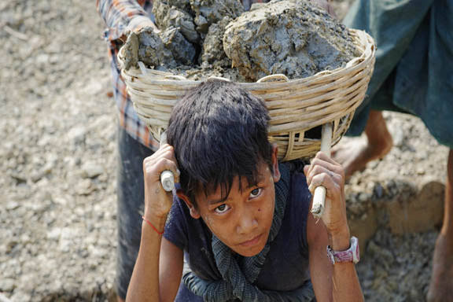
মাল্টিমিডিয়া শ্রেণিতে স্বাগত

Slide 2
পরিচিতি
ননীগোপাল রায়
সহকারী শিক্ষক
মাটিভাঙ্গা মাধ্যমিক বিদ্যালয়
নলছিটি, ঝালকাঠী
মোবাইল: ০১৭১৭৭২৩০৩২
ই-মেইল:nanigopal.math07@gmail.com
বিষয়: বাংলাদেশ ও বিশ্বপরিচয়।
শ্রেণি: নবম ও দশম
অধ্যায়: ২
সময়: ৫০ মিনিট
তারিখ: ০২/০২/২০২০ খ্রিঃ

Slide 3
শিশুরা যদি কোথাও কাজ করে তাহলে কী বলে?
ভিডিওটির ছেলের বয়স কত?

Slide 4
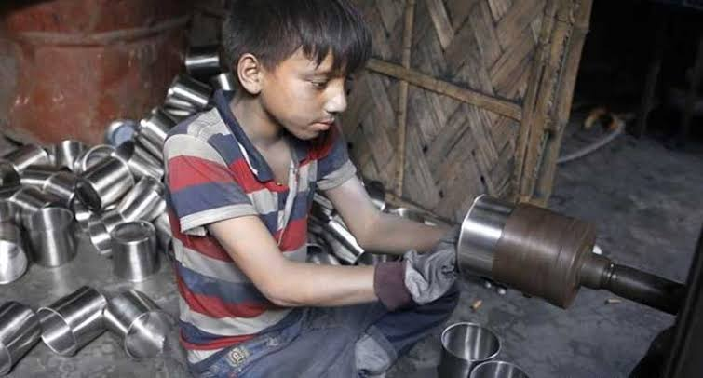
আজকের পাঠের বিষয়
শিশু শ্রম

Slide 5
শিখনফল
এই পাঠ শেষে শিক্ষার্থীরা…
শিশু শ্রম কী তা বলতে পারবে;
শিশু শ্রমের কারণগুলো বর্ণনা করতে পারবে;
শিশু শ্রম প্রতিরোধের উপায় ব্যাখ্যা করে লিখতে পারবে।

Slide 6
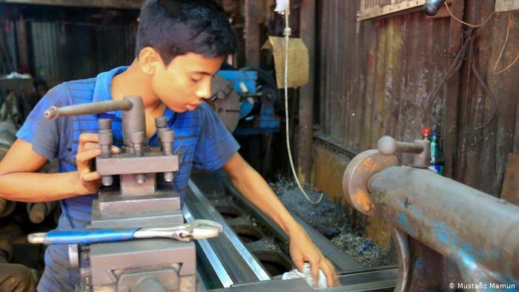
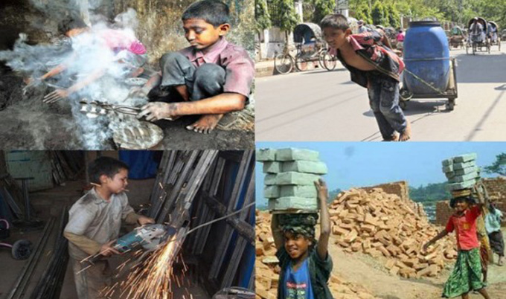
শিশু শ্রম বাংলাদেশের কোন ধরণের সমস্যা?
নিচের ছবিগুলোতে কী করছে?
বাংলাদেশে বহু সামাজিক সমস্যা রয়েছে। আমরা এমনি একটি
সামাজিক সমস্যা শিশু শ্রম সম্পর্কে অবহিত হব।

Slide 7
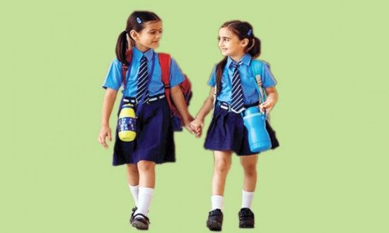
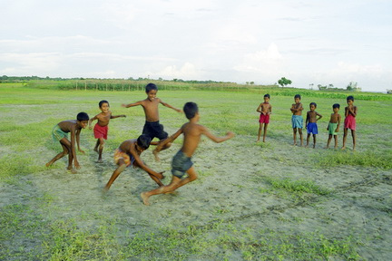
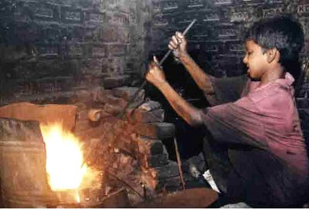
নিচের ছবিগুলোতে ছেলে মেয়েরা কী কী করছে?
যে বয়সে একটি শিশু স্কুলে যাওয়া আসা করবে, সমবয়সীদের সাথে
খেলাধূলা করবে, ঐ বয়সে দরিদ্র শিশুকে জীবিকার জন্য কাজ করতে হয়।

Slide 8
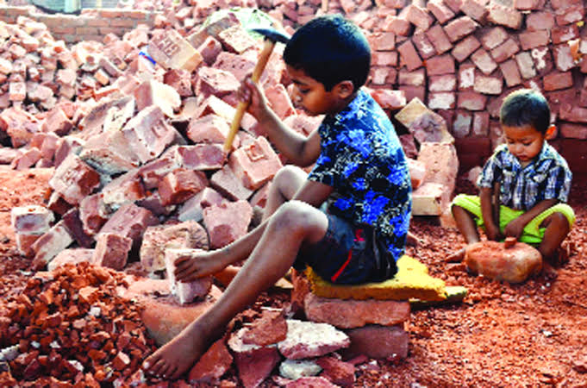
একক কাজ
শিশু শ্রম বলতে কী বোঝ লেখ।

Slide 9
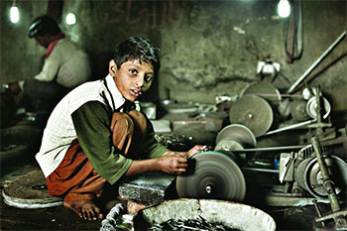
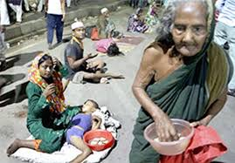
নিচের ছবিতে কী দেখছো?
বাংলাদেশে শিশু শ্রমের প্রথম এবং প্রধান কারণ হচ্ছে অর্থনৈতিক দূরাবস্থা।

Slide 10
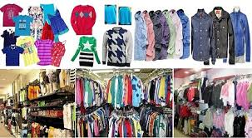
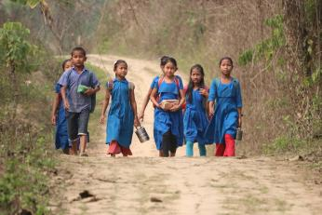
নিচের ছবিতে কী দেখছো?
দরিদ্র পরিবারের পক্ষে ভরণ পোষণ মিটিয়ে সন্তানের
লেখা পড়ার খরচ যোগানো বাবা মার পক্ষে সম্ভব হয় না।

Slide 11
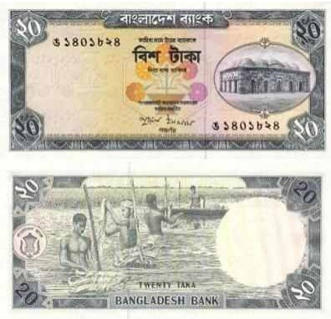
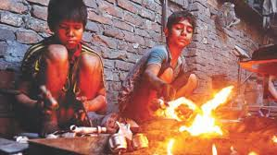
নিচের ছবিতে কী কী দেখছো?
শিশুদের অল্প পারিশ্রমেকে কাজে খাটানো যায় বলে নিয়োগ
কর্মকর্তারাও শিশুদেরকে কাজে লাগানোর জন্য উৎসাহী হয়।

Slide 12
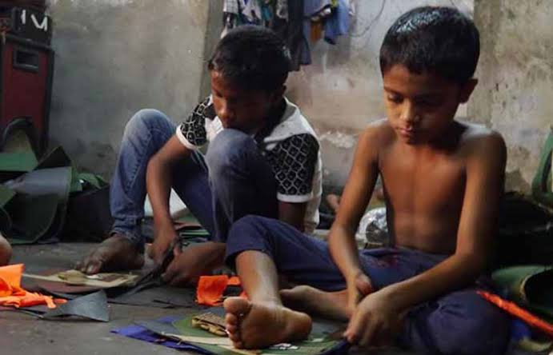
জোড়ায় কাজ
শিশু শ্রমের কারণগুলো সংক্ষেপে লেখ।

Slide 13
নিচের ছবিতে ছেলেরা কী করছে?
বাংলাদেশের সংবিধানে শিশু সহ সকল নাগরিকের
মৌলিক অধিকারকে স্বীকৃতি দেওয়া হয়েছে।

Slide 14
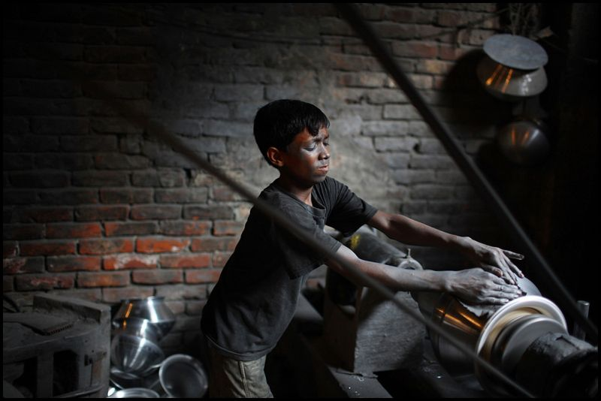
নিচের ছবির ছেলের বয়স কত?
বাংলাদেশের শ্রম আইন ২০০৬-এ শিশু এ কিশোরদের সংজ্ঞা নির্ধারণ করতে
গিয়ে নূন্যতম বয়স নির্ধারণ করা হয়েছে ১৪ এবং ১৪ থেকে ১৮ বছর।

Slide 15
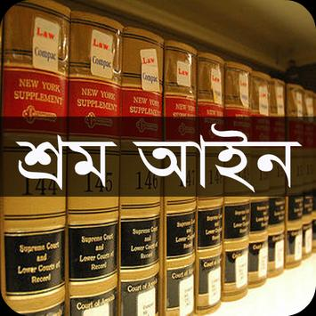
১৯৮৯ সনে জাতিসংঘ কতৃক প্রণীত জাতিসংঘ শিশু অধিকার সনদে
শিশু শ্রম বিষয়ে সুস্পষ্ট অঙ্গীকার করা হয়েছে।

Slide 16
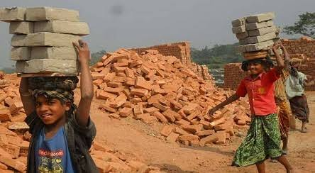
দলগত কাজ
শিশু শ্রম প্রতিরোধের উপায় ব্যাখ্যা করে লেখ।

Slide 17
মূল্যায়ন
আবার চেষ্টা কর
উত্তর সঠিক
বাংলাদেশে 2006 সালে শিশু শ্রমের বয়স কত বছর নির্ধারণ করা হয়?
ক. ১৪ বছর।
খ. ১৬ বছর।
গ. ১৮ বছর।
ঘ. ২০ বছর।
শিশু শ্রম কোন ধরণের সমস্যা?
ক. অর্থনৈতিক সামাজিক।
গ. সামাজিক সমস্যা।
খ. ধর্মীয় সমস্যা।
ঘ. কোনটাই নয়।
বাংলাদেশের শিশু শ্রমের প্রধান কারণ কী?
জাতীয় শিশু শ্রম নিরসন নীতে কত সালে নির্ধারণ করা হয়?
শিশু কিশোরদের দিয়ে কখন কাজ করানো যাবে না?

Slide 18
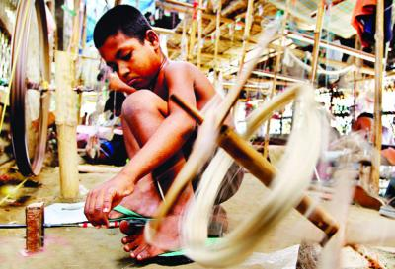
বাড়ির কাজ
শিশু শ্রমকে কেন নিষেধ করা হয়েছে? ব্যাখ্যা করে লিখে নিয়ে আসবে।

Slide 19
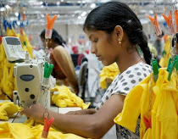
আজকের মত সবাইকে ধন্যবাদ

